Slide 1
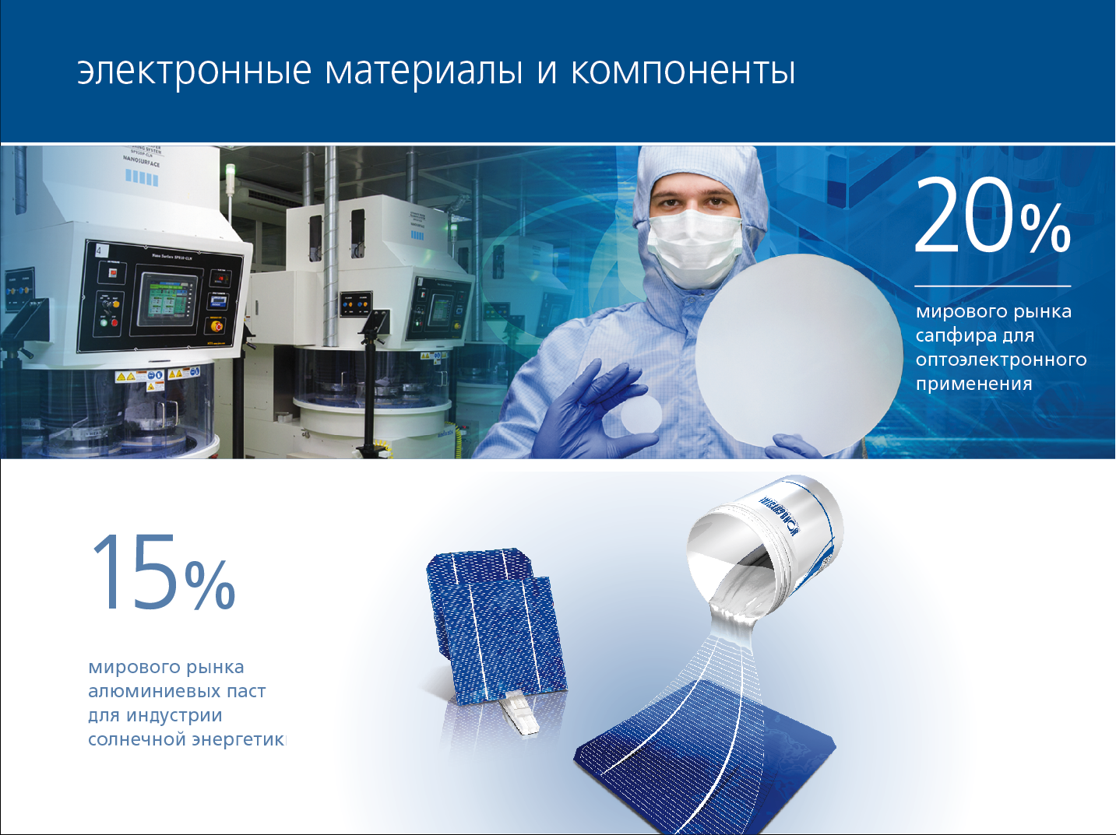
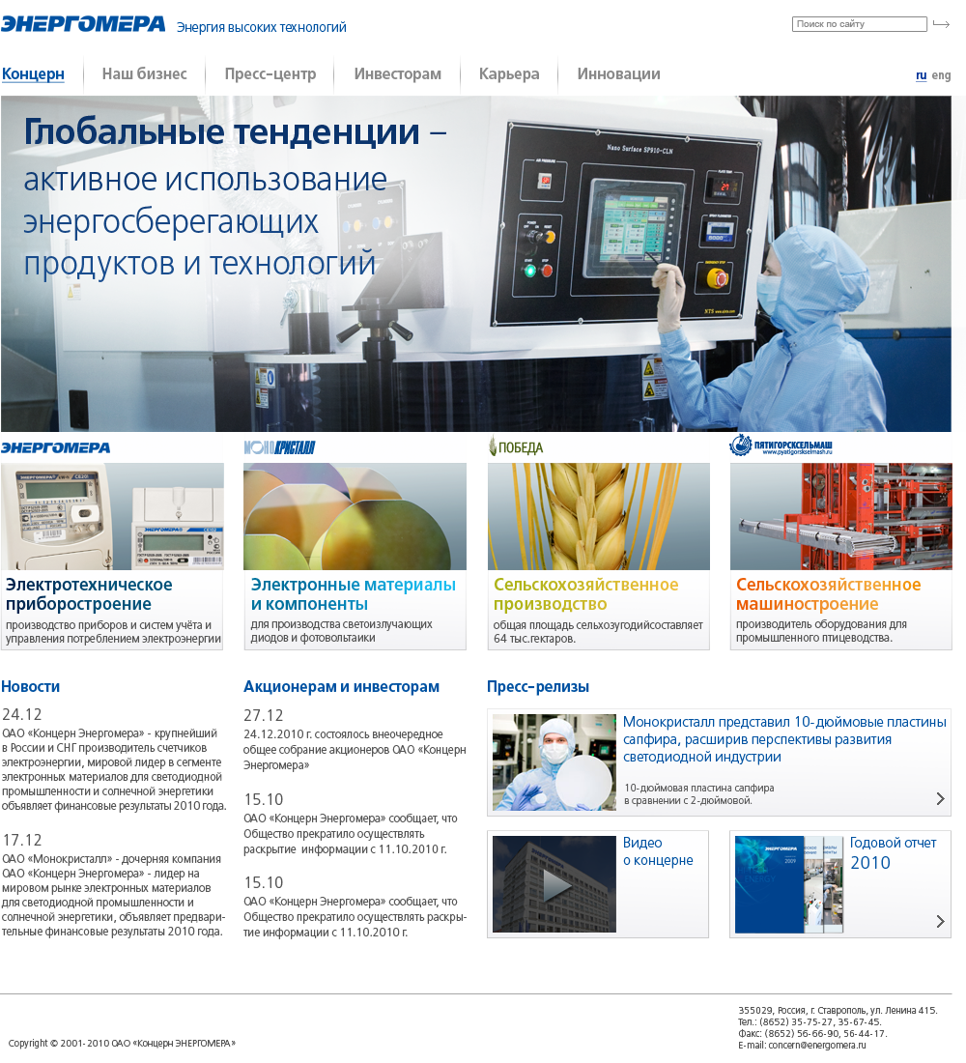

17 лет динамичного роста
Условия работы в
ОАО «Концерн Энергомера»

Slide 2

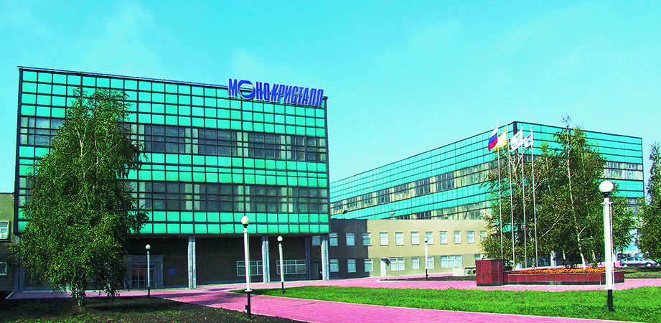
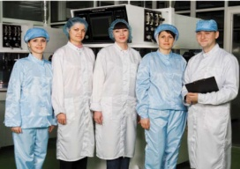
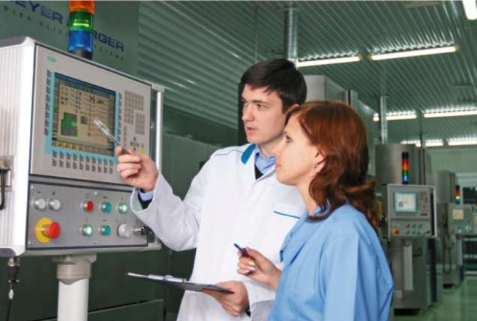
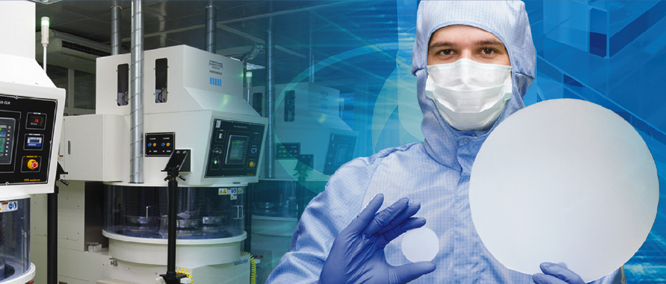
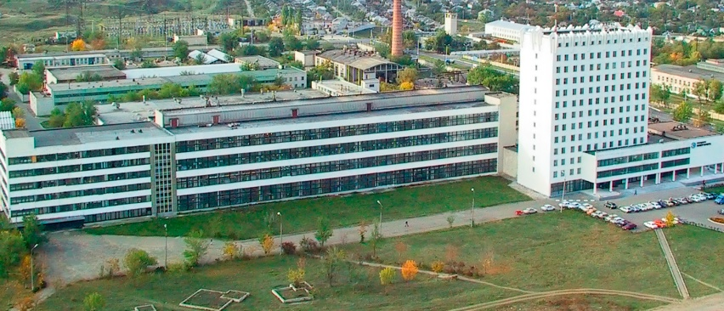
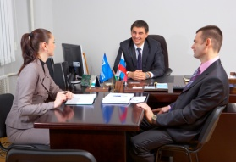
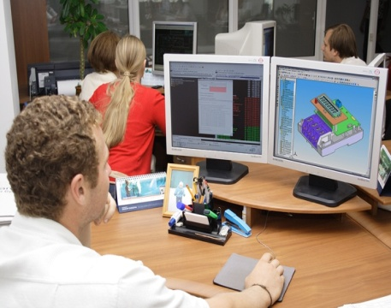
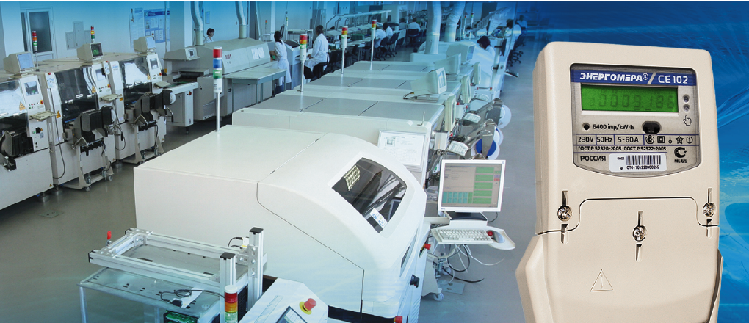
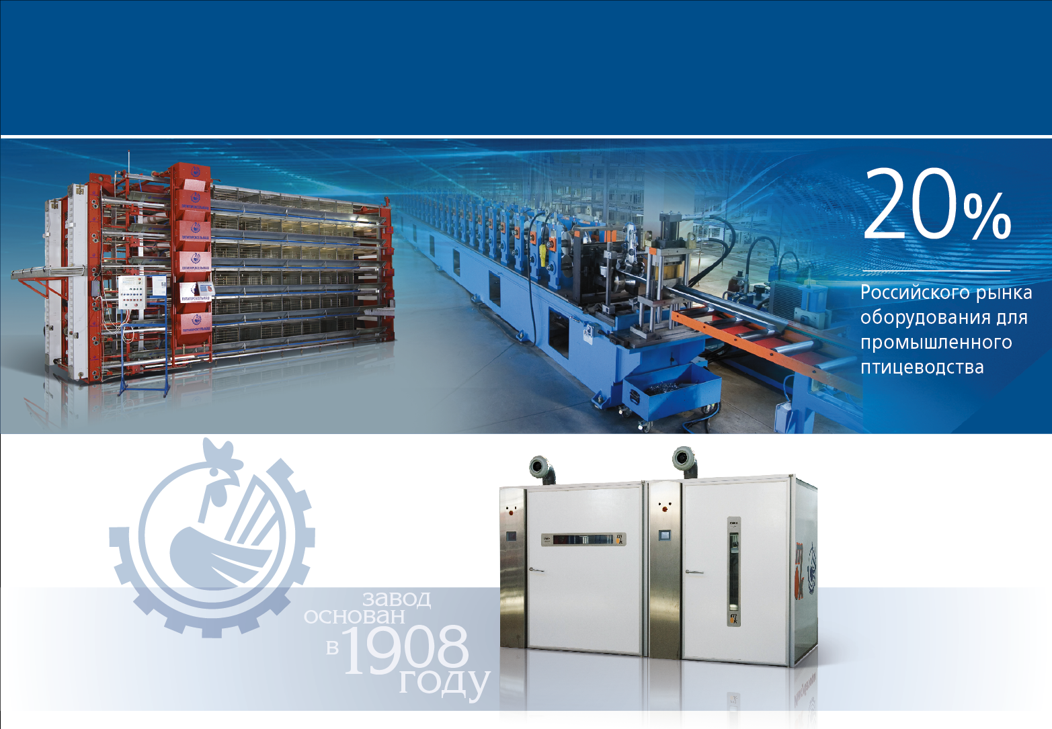
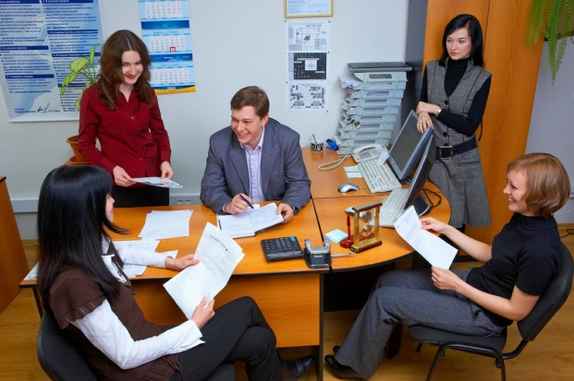


Это свыше 5000 сотрудников;
- 8 заводов на территории России,
Белоруссии, Украины и Китая;
- 3 зарубежных представительства в США, Китае и Южной Корее;
- 2 корпоративных института;
- крупнейшее в крае сельскохозяйственное предприятие;
- ежедневная выручка более 1 миллиона долларов
Компания сегодня
Notes:
2
Объем реализации: 1 217 млн. руб. (без кооперации)

Slide 3
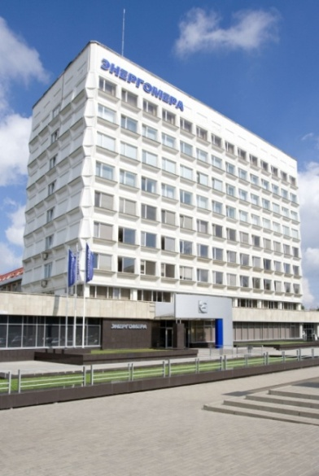
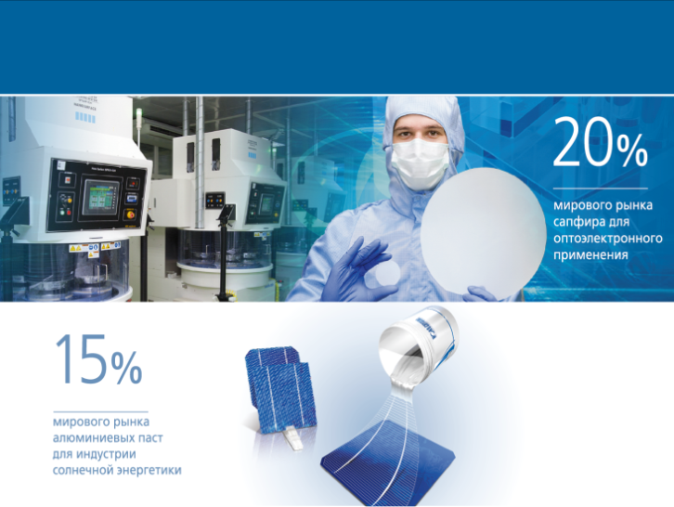
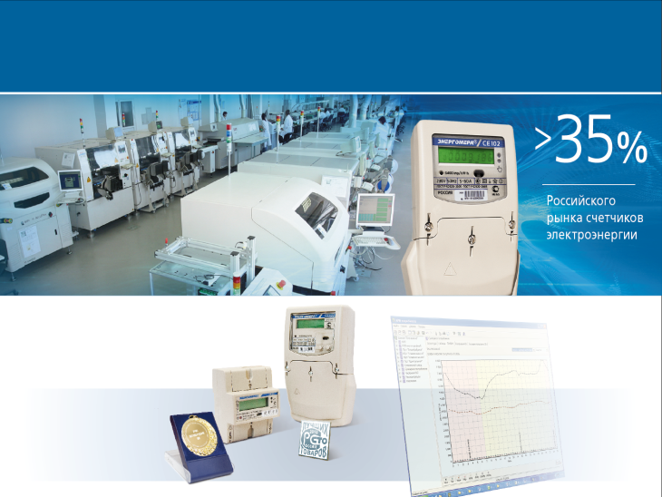
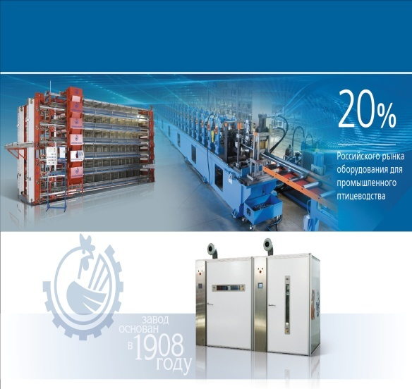

География бизнеса
Заводы
Заводы «Монокристалл», Ставрополь, Белгород, Китай.
Электротехнические заводы, Ставрополь, Невинномысск,
Украина, Беларусь.
Машиностроительный завод, Пятигорск.
Зарубежные дочерние компании и представительства
США
Южная Корея
Китай
Институты (НИОКР)
Корпоративный институт электротехнического приборостроения
Корпоративный институт электронных материалов, Ставрополь.
Сельскохозяйственное производство
ОАО «Победа», Ставропольский край.
ООО «Хлебороб», Ставропольский край.
Notes:
3

Slide 4
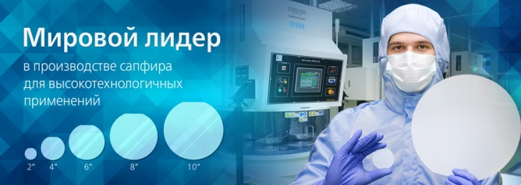
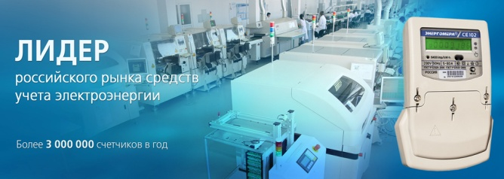
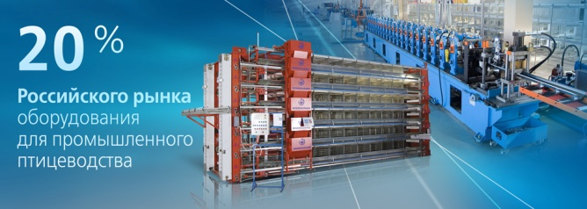

Концерн «Энергомера» – это выдающаяся компания!
Мы высокотехнологичная компания широко известная на мировом рынке.
Мы добиваемся выдающихся результатов во всех сегментах нашего бизнеса.
Наша компания стремительно растет.
При росте валового внутреннего продукта в России 5-6% в год, мы утраиваем объем производства каждые четыре года.
Наша компания глубоко интегрирована в мировую экономику.
Notes:
4
Объем реализации: 1 217 млн. руб. (без кооперации)

Slide 5
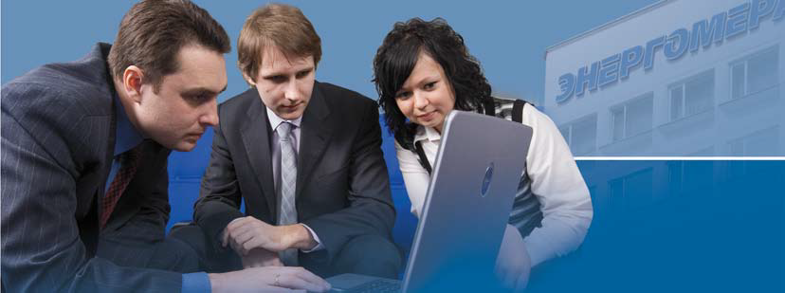
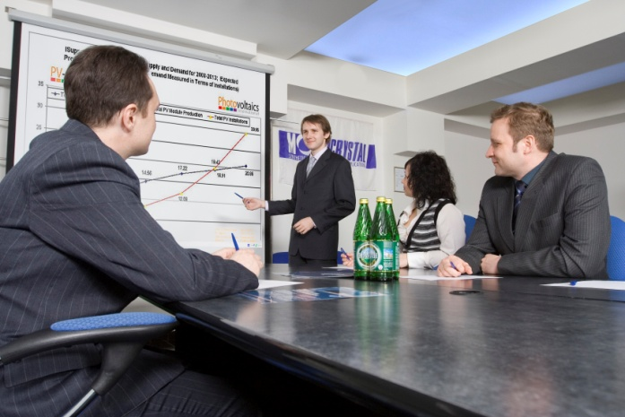

Наша формула успеха
Современные управленческие технологии
Высокие амбиции
Выдающиеся сотрудники
Процессный подход
Подход рассматривает компанию как сеть
связанных между собой бизнес-процессов.
Каждый бизнес-процесс представляет последовательность операций, нацеленных на достижение определенного результата.
Современные управленческие технологии
Система менеджмента качества
Бережливое производство
Быстрый менеджмент
Notes:
5
Объем реализации: 1 217 млн. руб. (без кооперации)

Slide 6
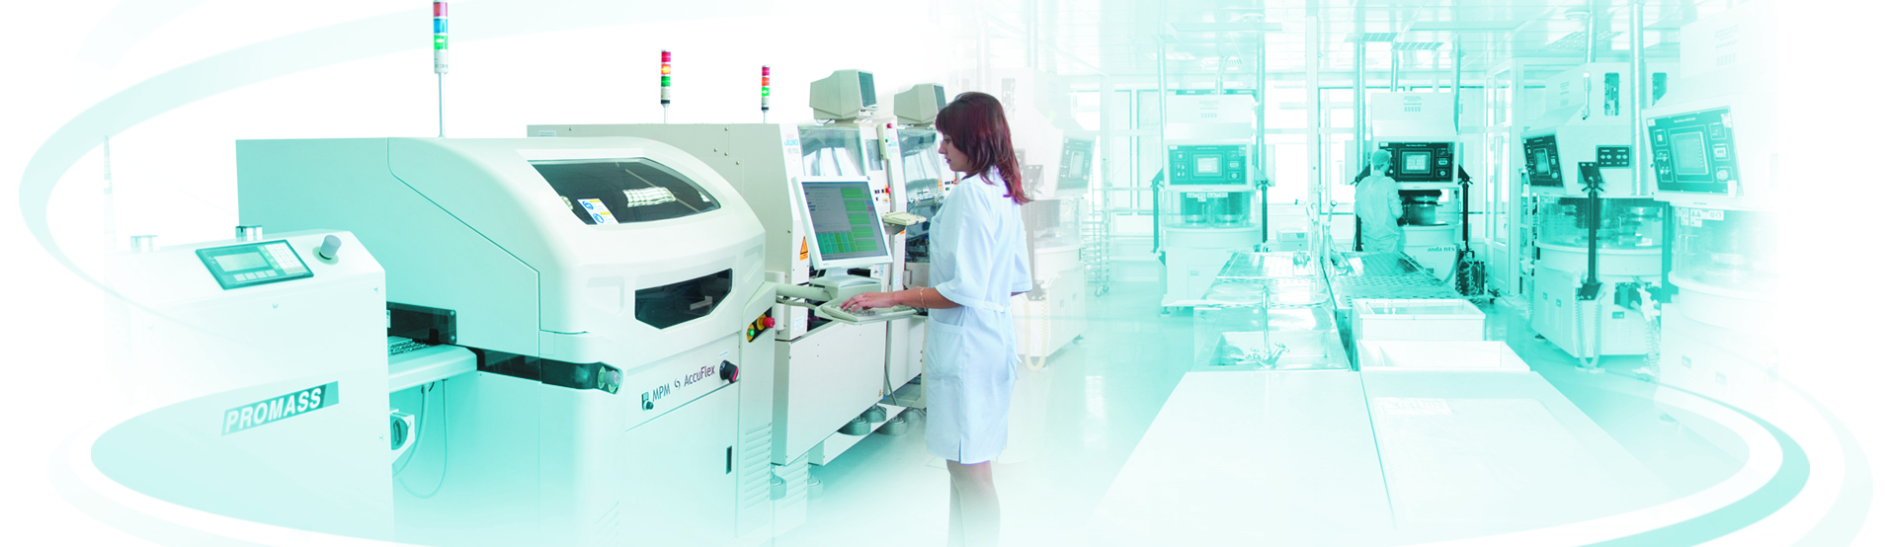
Что отличает нашу компанию от других
высокая способность воспринимать передовой опыт мировых лидеров;
высокая способность внедрять новые идеи и новые технологии;
высокий уровень целей, которые мы ставим и наше упорство в их достижении.
Notes:
6
Объем реализации: 1 217 млн. руб. (без кооперации)

Slide 7

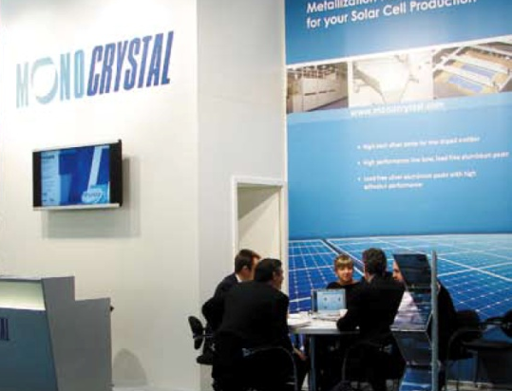
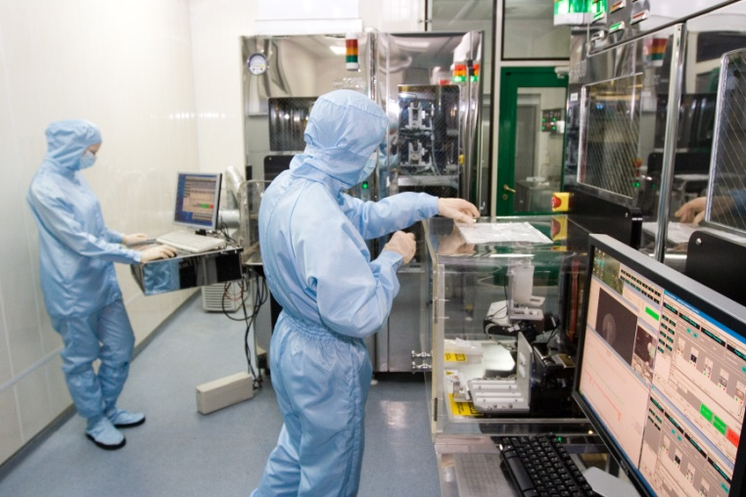
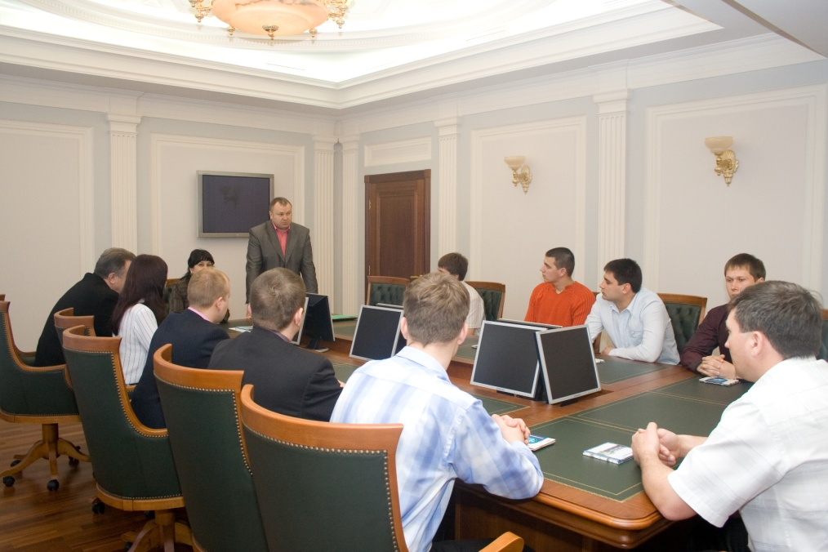
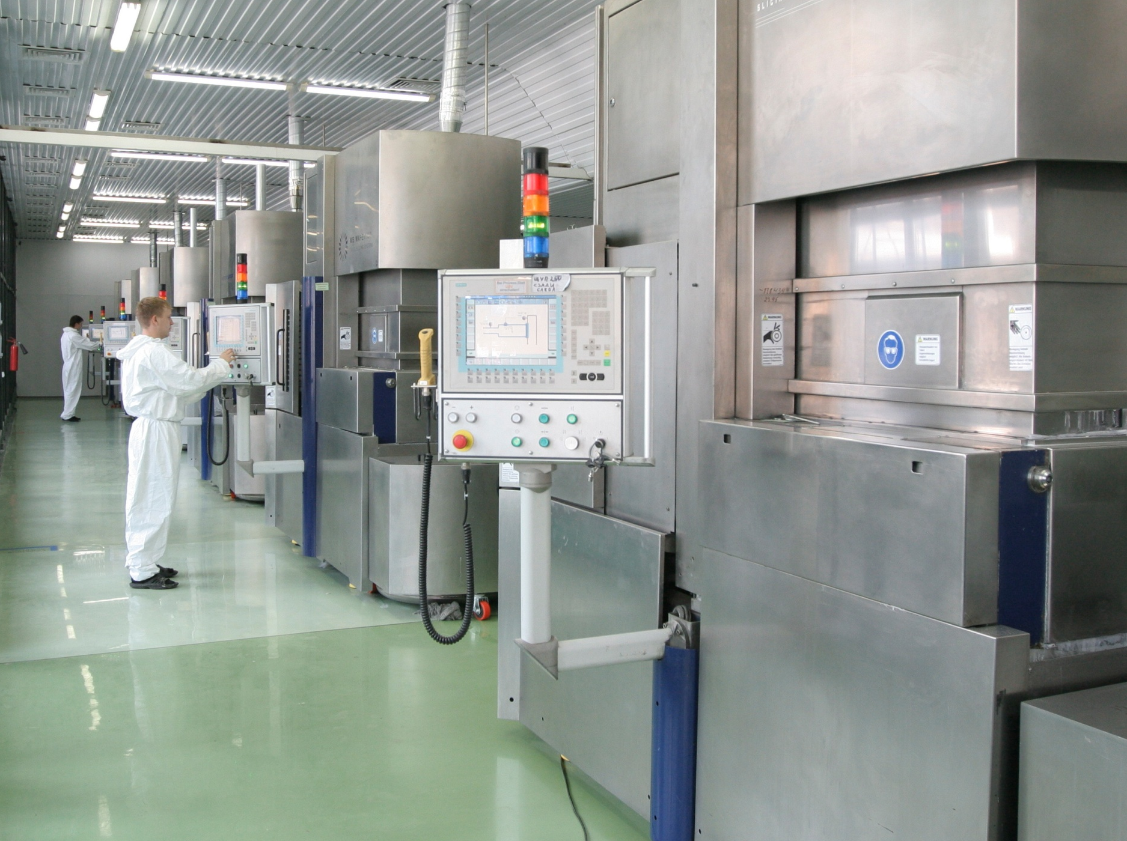
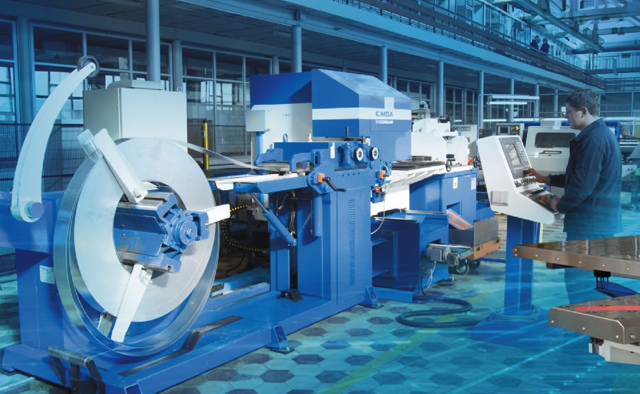
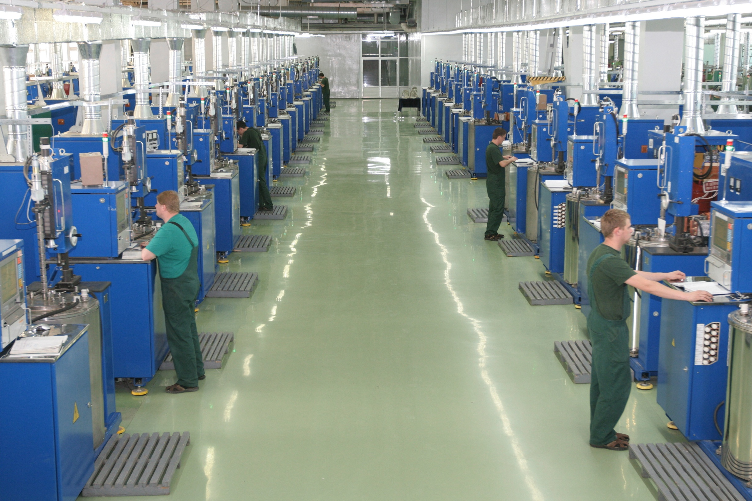
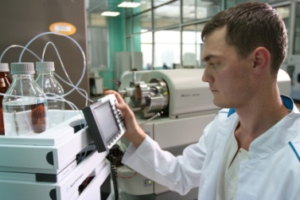
Мы компания – где интересно работать
Мы – развиваем 4 бизнес направления и совершаем операции по всему миру.
В компании сотни различных профессий и десятки направлений профессиональной деятельности, в которых Вы можете достичь высот.
Промышленное производство – это один из самых сложных и интересных видов профессиональной деятельности.
Мы – используем самое передовое в мире оборудование и самые современные технологии. Непрерывные инновации – это наш метод ведения бизнеса.
Нас окружают молодые , образованные, энергичные сотрудники и признанные в своей области профессионалы. Мы хорошо понимаем, что умные и красивые люди хотят работать с такими же умными и красивыми как и они сами.
Notes:
7
Объем реализации: 1 217 млн. руб. (без кооперации)

Slide 8
Мы компания – где созданы достойные условия труда
Социальная политика в отношении персонала
Программы мотивации
Строгое соблюдение Трудового Кодекса РФ;
Своевременные выплаты заработной платы;
Полностью официальная заработная плата;
Оплачиваемые больничные и отпуска;
Пятидневная рабочая неделя;
Системы премирования и корпоративных наград,
Программы дополнительного медицинского страхования;
Система регулярной индексации оплаты труда;
Корпоративные мероприятия.
Программы адаптации, обучения и продвижения
Технологическое обеспечение сотрудников
В отношении вновь принятых сотрудников реализуются специализированные программы адаптации и первоначального обучения;
В отношении работающего персонала действует постоянная корпоративная программа развития и продвижения, включающая целевые учебные курсы, выездные тренинги и семинары, участие в деловых играх и мастер классы с участием топ-менеджмента.
На регулярной основе реализуется программа отбора и подготовки высшего менеджмента компании.
Офисные и производственные помещения оборудованы в соответствии с требованиями эргономики и охраны труда.
Рабочие места организованны в соответствии с принципами 5С.
В техническом оснащении рабочих мест применяются только современное и технологичное оборудование.
Notes:
8

Slide 9


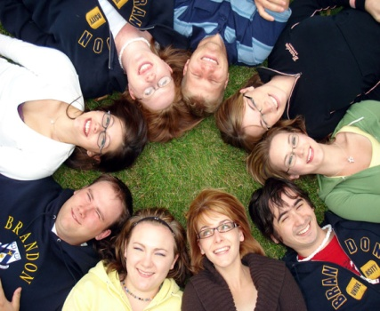
Поиск и привлечение талантливых специалистов
является одним из приоритетных направлений кадровой политики Компании
Система профессионального развития сотрудника, существующая в компании позволяет пройти путь от студента-практиканта до руководителя одного из наших предприятий и даже президента компании. Целый ряд наших руководителей и директоров начали работу в ОАО «Концерн Энергомера» после окончания вузов с самых первых этапов карьеры.
Каждый молодой специалист, приходящий на работу в ОАО «Концерн Энергомера» может рассчитывать на достаточно быстрое расширение своих функций.
В ОАО «Концерн Энергомера» 50% сотрудников – в возрасте до 30 лет. Набор выпускников и молодых специалистов – основа кадровой политики нашей компании.
Для каждого молодого специалиста мы предоставляем возможность:
  карьерного роста ;
  выбора работы по призванию;
  постоянное повышение заработной платы при наличии успехов молодого специалиста;
  подбор будущих специалистов на стадии обучения в вузе;
  создание хороших условий для прохождения практики и стажировки;
  внимательное и творческое отношение к любым проблемам молодых специалистов.
Notes:
9

